Slide 1
CSP problém (problém rešpektujúci obmedzenia)
UI 6
Markošová

Slide 2
Opakovanie
Heuristiky a ich vlastnosti.
Spôsoby hľadania heuristík (relaxovaním problému, riešením podproblému).
Porovnávanie heuristík.
Algoritmy lokáleho prehľadávania – horolezecký, simulované žíhanie, genetický algoritmus, local beam.
Hierarchické prehľadávanie, ostrovné uzly.

Slide 3
Obsah dnešnej prednášky
Problémy zohľadňujúce obmädzenia (CSP problems): definícia, príklady
Uzlová a hranová konzistencia, binarizácia constrainov.
Backtracking pre CSP.
Heuristiky pre CSP.

Slide 4
Štandardné prehľadávacie algoritmy:
stav chápu ako čiernu skrinku
stav, uzol, môžeme reprezentovať ľubovoľnou dátovou štruktúrou
túto štruktúru spracujeme pomocou operátorov (successive function),
heuristickej funkcie a cieľového testu
CSP:
- zohľadňuje štruktúru stavu, a využíva ju na hľadanie riešenia

Slide 5
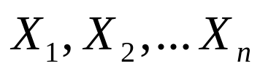
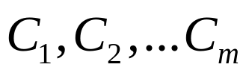

CSP definícia:
Množina n premenných
Množina obmedzení, ohraničení
Ku každej premennej patrí neprázdna doména jej možných hodnôt
Stav : definovaný priradením hodnôt premenným .
Konzistentný stav: priradenie, ktoré neporušuje obmedzenia.
Kompletný stav: stav, v ktorom sa použije každá premenná.
Riešenie CSP: kompletný stav, ktorý neporušuje žiadnu obmedzujúcu podmienku.
Niekedy berieme riešenie, ktoré maximalizuje vyhodnocujúcu funkciu (objective function).

Slide 6
Príklad
Premenné: x, y, z
Domény: Každá premenná môže mať hodnotu {1,2,3,4,5,6}
Obmädzujúce podmienky (constrainy): Súčet x a y je šesť, súčin y, z je prinajmenšom 20
Riešenia: x=1, y=5, z=4
x=1, y=5, z=5
x=1, y=5, z=6
x=2, y=4, z=5
x=2, y=4, z=6
Konzistentné a kompletné priradenia, stavy

Slide 7

Príklad: Map-Coloring (Russel, Norwig)
Premenné WA, NT, Q, NSW, V, SA, T
Domény D_{i} = {red, green, blue}
Constrainy: susedné regióny musia mať rôzne farby
napr., WA ≠ NT, or (WA,NT) v {(red,green),(red,blue),(green,red), (green,blue),(blue,red),(blue,green)}

Slide 8

Príklad: Map-Coloring
Riešenia sú kompletné a konzistentné priradenia,
napr., WA = red, NT = green,Q = red, NSW = green,V = red, SA = blue,T = green

Slide 9
Formulácia CSP ako prehľadávacieho problému
Počiatočný stav: prázdne priradenie, k žiadnej premennej nie je
priradená hodnota
Successor function (operátory generovania nasledovníka):
priradenie hodnôt tak, aby neboli v konflikte s už
priradenými
Cieľový test: priradenie je kompletné a spĺňa všetky obmedzenia
Cena cesty: konštanta pre každý krok

Slide 10
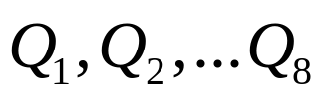

Príklad:
Problém 8 kráľovien ako CSP:
Premenné: pozície kráľovien na stĺpcoch
Domény: každá premenná má doménu {1,2,3,4,5,6,7,8}
problém s konečnou diskrétnou doménou
Constrainy: kráľovné sa nesmú atakovať

Slide 11

Constraint graph (graf vizualizujúci obmedzujúce podmienky)
Binary CSP (binárny CSP): tu každý constraint je vzťahom dvoch premenných. Constraint graph: uzly sú premenné, hrany constrainy.

Slide 12
Varianty CSP problémov
Problém v diskrétnych premenných
  s konečnými doménami:
    n premenných, veľkosť domény je d → O(d ^{n}) kompletných priradení
  s nekonečnými doménami:
    celé čísla, reťazce, etc.
    napr., job scheduling, premenné sú e start/end days pre každý job
    Potreba constraint jazyka, napr., StartJob₁ + 5 ≤ StartJob₃
Problém v spojitých premenných
  e.g., start/end časy pozorovania na Hubblovom teleskope
  lineárne constrainy sú riešiteľné v polynomiálnom čase pomocou lineárneho programovania

Slide 13
Varianty constrainov
Unary (unárny) constraint ovplyvňuje iba jednu premennú,
  napr., SA ≠ green (Juhoaustrálčania neznášajú zelenú)
Binary (binárny) constraints ovplyvňujú dvojicu premenných,
  napr., SA ≠ WA (farba susedných regiónov musí byť rôzna)
Higher-order or n –ary (n- árny) constrainy ovplyvňujú 3 a viac premenných,
  napr., cryptarithmetický constrain

Slide 14



Kryptoaritmetický problém:
Nahradením písmena celým kladným číslom získame správny výsledok.
T W O
+ T W O
______________
F O U R
Domény?
Čísla od 0 po 9
Constrainy?
Každé písmeno má inú číselnú hodnotu.
...
Riešenie?
Napr. O=5, R=0, T=7, W=6, U=3, F=1

Slide 15
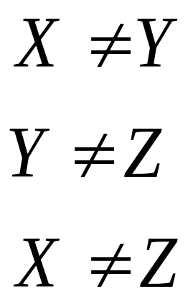



Binarizácia
CSP algoritmy: Pracujú s unárnymi alebo binárnymi obmedzujúcimi
podmienkami
Binárny CSP: dá sa zobraziť ako „constraint graph“
Príklad:
Constraint systém: Constraint graph
problém binarizácie n-árnych constrainov
X
Y
Z

Slide 16
Zapúzdrená premenná (encapsulated variable)
Nová premenná, ktorej doménou je karteziánsky súčin domén individuálnych premenných.
Príklad:
Originálne premenné a ich domény Zapúzdrená premenná a jej doména
X: [1,2] U: [(1,3,5), (1,3,6),
Y: [3,4] (1,4,5), (1,4,6),
Z: [5,6] (2,3,5), (2,3,6)
(2,4,5), (2,4,6) ]

Slide 17
Konverzia n-árych obmedzujúcich podmienok na unárne
n- árna ob. podmienka sa zmení na unárnu tak, že namiesto podmienok kladených na pôvodné premenné, položíme podmienky na zapúzdrenú premennú
Príklad:
Originálne premenné a obmedzenia Zapúzdrená premenná a
redukovaná doména,
zohľadňujúca constrain
X+Y=Z, X<Y
X: [1,2] U: [(1,4,5), (2,3,5),(2,4,6)]
Y: [3,4]
Z: [5,6]

Slide 18
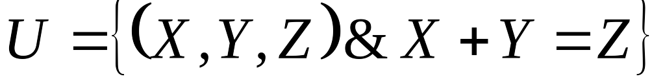

Binarizácia 1. spôsob
Hidden variable encoding
Väzba originálnej a zapúzdrenej premennej na princípe X= i_th _argument_of (U)
Príklad:
n-árny CSP (pôvodný) ekvivalentný binárny CSP
X+Y=Z, X<Y U: [(1,4,5), (2,3,5),(2,4,6)]
X: [1,2]
Y: [3,4]
Z: [5,6]
Z
Z=3RD(U)
U
X=1ST(U)
Y=2ND(U)
X
Y

Slide 19
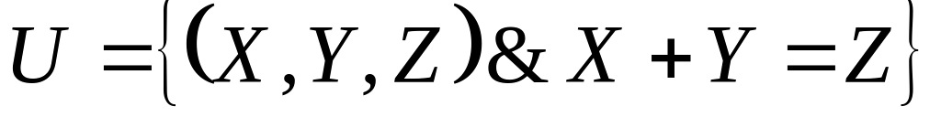
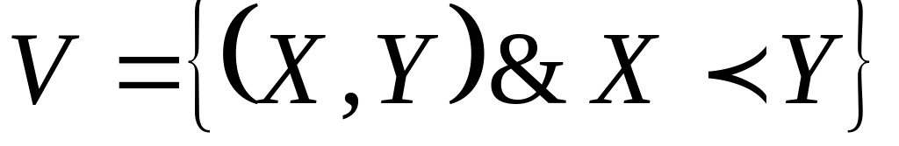
Binarizácia 2. Spôsob (dual encoding)
Používajú sa len zapúzdrené premenné, na princípe :
i_th _argument_of (U)= j_th_argument_of (V)
Príklad
n-árny CSP (pôvodný) ekvivalentný binárny CSP
X+Y=Z, X<Y
X: [1,2]
Y: [3,4]
Z: [5,6]
U
1ST(U)=1ST(V)
2ND(U)=2ND(V)
V

Slide 20
Techniky konzistentnosti
Techniky konzistentnosti pomáhajú znížiť množstvo prehľadávaných možností pri prideľovaní hodnôt premenným.
Node consistency – uzlová konzistencia
Arc consistency – hranová konzistencia

Slide 21
Node consistency (uzlová konzistencia):
V constraint grafe uzol (node) reprezentuje premennú.
Veta o uzlovej konzistencii:
Uzol je uzlovo konzistentný (node consistent) ak pre každú hodnotu x v doméne danej premennej sú splnené unárne constrainy.
Eliminácia uzlovej nekonzistentnosti:
Ak to tak nie je, eliminujeme uzlovú nekonzistentnosť odstránením tých hodnôt z domény, ktoré ju vytvárajú.

Slide 22
Príklad:
Premenné : X, Y
Doména pre X: {0,10} Doména pre Y: {5, 20} celé čísla
Constrainy: binárny constrain Y > X, unárny constrain X>5
Výsledok po odstránení uzlovej nekonzistentnosti
Premenné : X, Y
Doména pre X: (10), Doména pre Y: (5, 20)
Constrainy: binárny constrain Y > X.

Slide 23
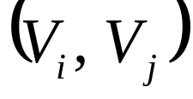


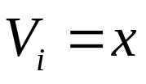
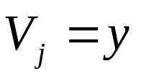
Hranová konzistencia (arc consistency):
Binárne constrainy sú reprezentované hranami (arc) constraint grafu.
Veta o hranovej konzistencii:
Hrana je hranovo konzistentná (arc consistent) ak pre každú hodnotu x z domény premennej existuje nejaká hodnota y z domény taká, že a je dovolené daným binárnym constrainom.
Eliminácia hranovej nekonzistencie:
Ak to tak nie je, vymažeme tie hodnoty z domény ku ktorým niet korešpondujúcich hodnôt v doméne premennej .

Slide 24
Príklad:
Z NT domény vymažeme červenú a z SA červenú a modrú.

Slide 25



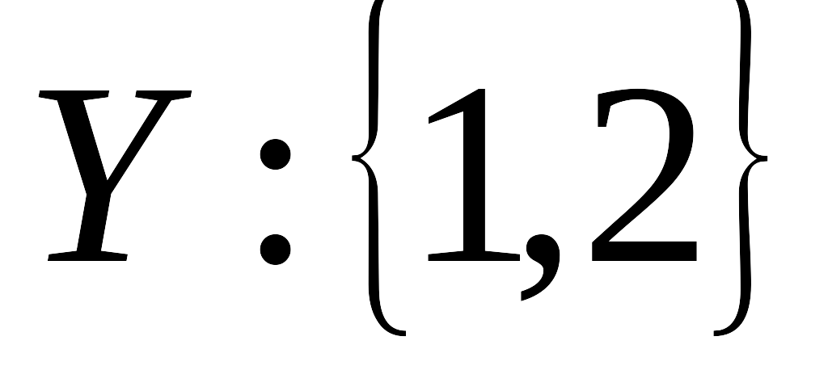


Otázka: Je možné, aby graf bol „arc consistent“ a napriek tomu CSP problém nemal riešenie?
Príklad:

Slide 26
Algoritmy systematického prehľadávania
Generate and test algoritmus (GT)
Systematicky sa generujú možné priradenia k premenným a kompletné priradenie sa testuje, či spĺňa constrainy. Vracia ako riešenie prvú vhodnú kombináciu.
Algoritmus je: - kompletný
- neoptimálny
- exponenciálne časovo a priestorovo zložitý

Slide 27
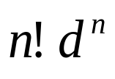

CSP ako prehľadávací problém
CSP sa dá sformulovať ako problém prehľadávania (n – počet premenných (štátov) , d – počet hodnôt (farieb)).
Prehľadávanie do šírky: 1. hladina - nd - vetvenie na 1. hladine
2. hladina - (n-1)d – faktor vetvenia na 2. hladine
.
.
.
n. hladina- listov
Počet kompletných priradení máme len :

Slide 28
n=2, premenné S, W
d=3, každá doména má hodnoty {a,b,c}, nech sú to farby
Sa
Sb
Sc
Wa
Wb
Wc
nd
SaWb
SaWc
nd*(n-1)d
WbSa
Všimnime si!

Slide 29
Backtrecking search (spätné prehľadávanie)
Backracking je v podstate prehľadávanie do hĺbky, ktoré v každom čase priradí hodnotu len jednej premennej. Algoritmus sa vracia ak už neexistuje legálna hodnota na priradenie.

Slide 30

Backtracking example

Slide 31

Backtracking example

Slide 32

Backtracking example

Slide 33

Backtracking example

Slide 34
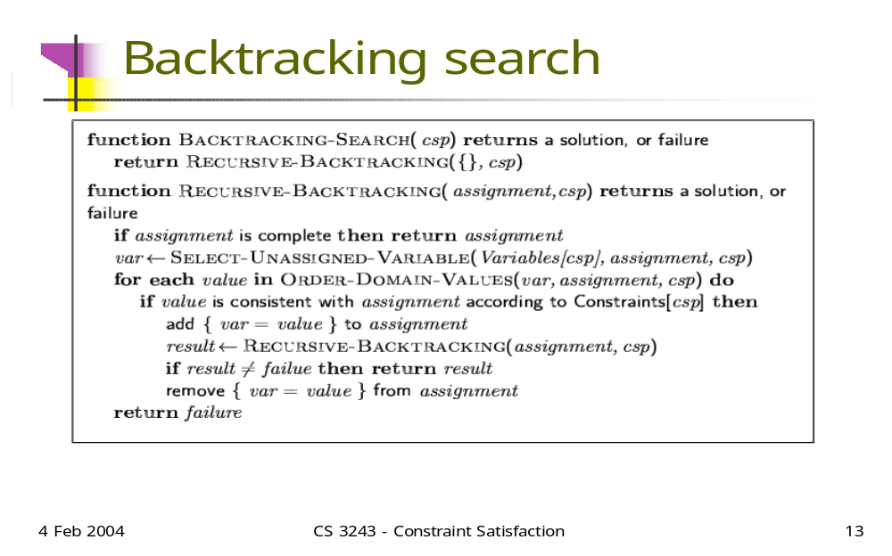
Komutatívnosť: Poradie aplikácíí jednotlivých akcií nemá vplyv na výsledok
Backtracking search (algoritmus spätného prehľadávania ) zohľadňuje komutatívnosť CSP

Slide 35
Backtracking search
Priradenie premenných je komutatívne, napr.,
[ WA = red potom NT = green ] je rovnaké ako [ NT = green potom WA = red ]
Stačí priradiť hodnotu do jednej premennej v každom uzle.
  b = d znamená listov
Backtracking search je základný algoritmus pre CSP problémy
Dokáže vyriešiť n-queens pre n ≈ 25

Slide 36
Podstata backtrackingu
Hodnoty sa priraďujú premenným postupne. Najprv je mapa Austrálie prázdna.
Priradíme všetky možné hodnoty (farby) WA teritóriu.
Vezmeme prvý nerozvinutý uzol ako v depth first a priradíme NT zvyšné farby.
Opakujeme 3 až kým nedospejeme k správnemu priradeniu, alebo k porušeniu constrainu.
Ak čiastočné riešenie porušuje constrain, BT algoritmus sa vráti k poslednej priradenej hodnote, ktorá má inú alternatívu.

Slide 37
Inteligentnejší backtracking:
Nech je v jednoduchom backtrackingu implementované poradie premenných: Q, NSW, V, T, SA, WA, NT

Slide 38
Q, NSW, V, T, SA, WA, NT
Další v poradí, za T, je SA, a nedokáže splniť constrain, ale backtracking sa vracia k najhlbšiemu možnému alternatívnemu bodu (T), čo je nezmysel.

Slide 39
Q, NSW, V, T, SA, WA, NT
conflict set
Inteligentný backtracking (zvaný backjumping) sa vráti sem.

Slide 40
Conflict set (konfliktná množina):
Pod pojmom conflict set pre premennú X rozumieme množinu predtým priradených premenných, ktoré sú s X spojené constrainom.

Slide 41
Jednoduché spätné prehĺadávanie a jeho vylepšenia :
-neinformovaná stratégia
-neefektívna pre väčšinu CSP
-potreba zlepšenia backtrackingu
Možnosti zlepšenia:
Dá sa zlepšiť efektívnosť vhodným poradím premenných a vhodným poradím v akom sa im priraďujú hodnoty?
Dá sa dopredu, alebo aspoň dosť včas odhadnúť poradie priradení hodnôt, ktoré nevyhnutne vedie k zlyhaniu?

Slide 42
Heuristiky pre CSP
Heuristiky sa týkajú stavu, nie cesty do cieľa. Orientujú sa na včasné odhalenie možnosti porušiť constrainy,
Most constraint variable, alebo minimum remaining value (MRV) heuristika.
Most constraining variable, alebo degree heuristika.
Least constraining value heuristika.

Slide 43

Minimum remaining value (most constrained variable)
Minimum remaining value
  vyber premennú, s najmenším počtom možných hodnôt.
  (lebo tá najpravdepodobnejšie spôsobí zlyhanie constrainu)

Slide 44

Degree heuristika
Most constraining variable:
  Degree heuristika redukuje faktor vetvenia budúcich výberov, tak, že vyberá premennú, ktorá spôsobuje najviac obmedzení pre ďalšie premenné.

Slide 45

Least constraining value heuristics
Pre danú premennú, vyber najmenej obmedzujúcu hodnotu:
  takú ktorá vyradí najmenej hodnôt ostávajúcich premenných (heuristika vhodná pre výber poradia hodnôt z domény)

Slide 46
Metódy zrýchľujúce riešenie CSP
Dopredná kontrola (forward checking).
Kontrola hranovej konzistencie.
Vysporiadanie sa so špeciálnymi typmi constrainov
(alldiff a atmost constrain)

Slide 47
Dopredná kontrola (forwad checking):
Hneď ako priradíme hodnoty premennej X, pomocou procesu forward checking nájdeme Y zviazanú constrainom s X. Z jej domény vymažeme všetky hodnoty nekonzistentné s hodnotou vybranou pre X.
Kombinujeme s MRV (most constrained) heuristikou.

Slide 48

Forward checking
Idea:
  Udržuj si zostávajúce možné hodnoty pre nepriradené premenné
  Ukonči prehľadávanie ak pre niektorú premennú neexistuje priraditeľná hodnota

Slide 49

Forward checking
Idea:
  Udržuj si zostávajúce možné hodnoty pre nepriradené premenné
  Ukonči prehľadávanie ak pre niektorú premennú neexistuje priraditeľná hodnota

Slide 50

Forward checking
Idea:
  Udržuj si zostávajúce možné hodnoty pre nepriradené premenné
  Ukonči prehľadávanie ak pre niektorú premennú neexistuje priraditeľná hodnota

Slide 51

Forward checking
Idea:
  Udržuj si zostávajúce možné hodnoty pre nepriradené premenné
  Ukonči prehľadávanie ak pre niektorú premennú neexistuje priraditeľná hodnota

Slide 52
Problém štyroch kráľovien pomocou forward checkingu.

Slide 53
Riešenie

Slide 54
Hranová konzistencia
(arc consistency)
metóda odhalí zlyhanie skôr ako forward checking
Princíp:
Hrana spájajúca dva uzly X a Y na constraint grafe je konzistentná vtedy, ak pre každú hodnotu x z domény X existuje aspoň jedna hodnota y z domény pre Y konzistentná s X.

Slide 55

MAC- maitaining arc consistency
Najjednoduchšia forma propagovania, zachovávajúca konzistentosť hrán
X →Y je konsistentný ak
  pre každú hodnotu x z X existuje možná hodnota y

Slide 56

Arc consistency (uzlová konzistencia)
Najjednoduchšia forma propagovania, zachovávajúca konzistentosť hrán
X →Y je konsistený ak
  pre každú hodnotu x z X existuje možná hodnota y

Slide 57

Arc consistency
Najjednoduchšia forma propagovania, zachovávajúca konzistentosť hrán
X →Y je konsistentný ak
  pre každú hodnotu x z X existuje možná hodnota y
Ak X príde o hodnotu, susedia X musia byť skontrolovaní

Slide 58

Arc consistency
Najjednoduchšia forma propagovania, zachovávajúca konzistentosť hrán
X →Y je konsistentný ak
  pre každú hodnotu x z X existuje možná hodnota y
Ak X príde o hodnotu, susedia X musia byť skontrolovaní
Arc consistency detekuje chybu skôr ako forward checking
Môžeme použiť po každom priradení

Slide 59


Arc consistency algoritmus AC-3
Časová zložitosť: , n – počet premenných, d – počet hodnôt v doméne

Slide 60

Alldiff constraint
Všetky premenné ktoré sú prepojené obmedzujúcimi podmienkami musia mať rôzne hodnoty.
Detekcia nekonzistencie:
Máme m premenných, ktoré majú celkovo n rôznych hodnôt. Nekonzistencia bude ak .
Ak domény niektorých premenných majú len jednu hodnotu, vymažeme ju z domén ostatných premenných a skonrtolujeme počty podľa 1.
Opakujeme bod 2, pokiaľ sú domény s jednou premennou.

Slide 61
Príklad:
NT,SA,Q tvoria alldiff
constraint, lebo sú susedné
nekonzistencia, pre tri premenné
ostali 2 hodnoty (green, blue)
WA
NSW

Slide 62
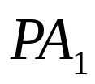
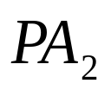
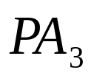
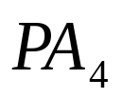
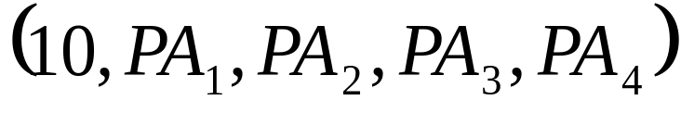
Atmost (resource) constraint
1. úloha
2. úloha
3. úloha
4. úloha
Počet osôb priradených na jednotlivé úlohy.
Constraint: Dokopy ich môže byť
najviac (at most) 10.
Zápis atmost constrainu

Slide 63
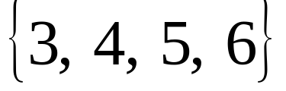
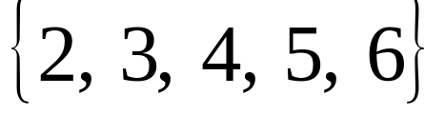
Ako zistiť nekonzistenciu atmost constrainu?
Zosumujeme minimálne hodnoty domén. Ak v predošlom prípade každá doména je , potom constrain nemožno splniť.
Konzistenciu možno zlepšiť deletovaním maximálnej hodnoty každej domény, ak nie je konzistentná s minimálnymi hodnotami iných domén.
Ak v predošlom príklade každá premenná má doménu
, potom hodnoty 5, 6, z nich možno vymazať.

Slide 64
Lokálne prehľadávanie pre CSP
Lokálne prehľadávacie metódy aplikujeme na stavy s úplným priradením hodnôt. Priradenie ignoruje constrainy.
Zmeníme hodnotu jednej premennej, ktorá je v konflikte s ostatnými.
Vyberieme pre ňu takú hodnotu z danej domény, ktorá spôsobí najmenej konfliktných situácií (min. conflict heuristika).
Nový stav ohodnotíme pomocou vyhodnocovacej funkcie a prijmeme ho podľa toho, aký algoritmus používame .

Slide 65

Príklad: 4-Queens
Akcie: pohni dámou v stĺpci
Stavy: 4 dámy v 4 stĺpcoch (44 = 256 stavov)
Goal test: žiadne ohrozenie
Evaluation: h(n) = počet ohrození
Začínajúc v náhodnom počiatočnom stave, môžeme vyriešiť
n-queens v takmer konštantnom čase pre ľubovoľné n s veľkou pravdepodobnosťou (napr., n = 10,000,000)

Slide 66
Príklad na rozmýšľanie.
Consider the following logic puzzle: In five houses, each with a different color, live 5 persons of different nationalities, each of whom prefer a different brand of cigarette, a different drink, and a different pet. Given the following facts, the question to answer is
“Where does the zebra live, and in which house do they drink water?”
The Englishman lives in the red house.
The Spaniard owns the dog.
The Norwegian lives in the first house on the left.
Kools are smoked in the yellow house.
The man who smokes Chesterfields lives in the house next to the man with the fox.
The Norwegian lives next to the blue house.
The Winston smoker owns snails.
The Lucky Strike smoker drinks orange juice.
The Ukrainian drinks tea.
The Japanese smokes Parliaments.
Kools are smoked in the house next to the house where the horse is kept.
Coffee is drunk in the green house.
The Green house is immediately to the right (your right) of the ivory house.
Milk is drunk in the middle house.
Discuss different representations of this problem as a CSP. Why would one prefer one representation over another?

Slide 67
Záver
Definícia CSP problému
Binarizácia n-árneho problému
Backtracking
Heuristiky pre CSP
Identifikácia konfliktného priradenia

